Slide 1
第一讲 当代中国的基本国情

Slide 2
一、 当代中国国情的基本特点
1、关于国情认识的争议
苏共领导人对苏联发展阶段的认识：
斯大林：已建成社会主义，开始向共产主义过渡；
赫鲁晓夫：二十年实现共产主义；
勃列日涅夫：发达社会主义的成熟期；
安德罗波夫：发达社会主义的起点；
戈尔巴乔夫：发展中的社会主义。
我党对社会主义发展阶段的认识：
直接过渡——不发达到比较发达——
社会主义=过渡时期——社会主义初级阶段

Slide 3
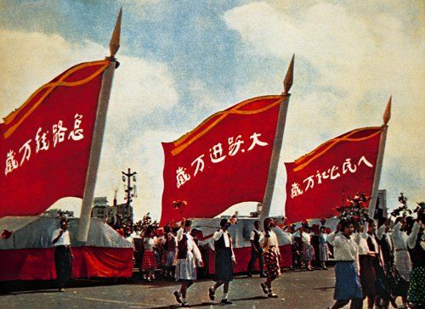
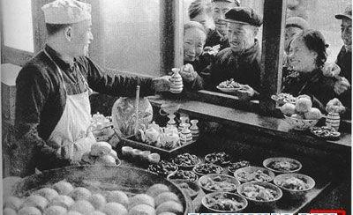
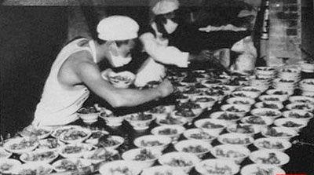
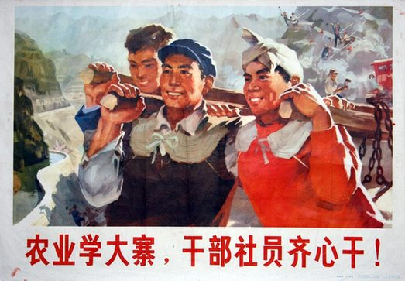
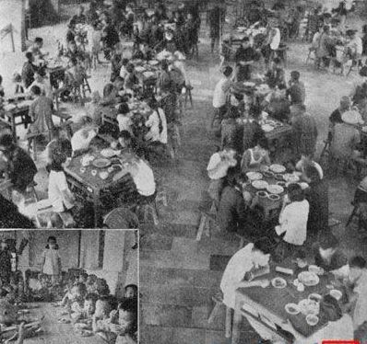

Slide 4
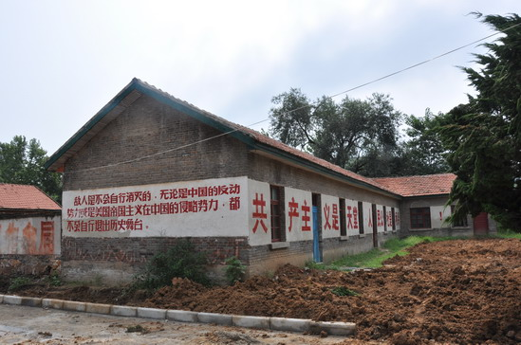
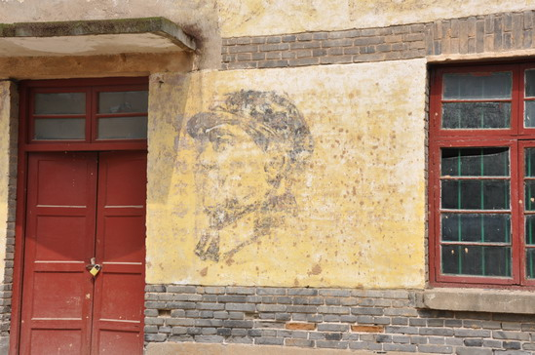
1958年4月20日傍晚，信阳地区行署专员张树
藩宣布“嵖岈山农业大社正式成立了”。

Slide 5
2、“三个没有变”“三个世所罕见”的崭新论断
胡锦涛 纪念党的十一届三中全会召开30周年大会上的重要讲话
基本国情没有变；主要矛盾没有变；国际地位没有变。
中国共产党在推进改革开放和社会主义现代化建设中所肩负任务的艰巨性和繁重性世所罕见；在改革发展稳定中所面临矛盾和问题的规模和复杂性世所罕见；在前进中所面对的困难和风险世所罕见。

Slide 6
基本国情有没有变?
社会主义初级阶段
主要矛盾有没有变?
目前我们还处于社会主义初级阶段，其主要矛盾是人民群众日益增长的物质文化需求同落后的社会生产力之间的矛盾。
国际地位有没有变?
2016年中国部分指数排行
全球老年人宜居程度排行榜——中国居第52位
人类发展指数排行榜——中国排在第90位
人类发展指数是衡量各国社会经济发展程度的一个标准化参数，由联合国开发计划署从1990年开始发布。该指数基于三项基本的人类发展因素衡量：即出生时的预期寿命、受教育年限（包括平均受教育年限和预期受教育年限）、人均国民总收入（按购买力平价换算）。

Slide 7
全球竞争力排行榜——香港第一，大陆名列第25位
全球竞争力排行榜源于《世界竞争力年鉴》，它是由世界上该领域的领军团队瑞士国际管理发展学院（IMD）全球竞争力中心编制，始于1989年。该年鉴基于340个竞争力测评要素，每年评估世界上约60个代表性国家的竞争力表现。
世界幸福度国家排名——中国位列第83位
全球创新指数榜单——中国大陆跻身25强
全球清廉指数排行榜 ——中国大陆排名第83位
清廉指数（CPI）或译作腐败感知指数、清廉印象指数，是评估世界各国和地区公共组织可察觉腐败程度的一个单项指数。
中国正处于并将长期处于社会主义初级阶段的基本国情没有变，人民日益增长的物质文化需要同落后的社会生产之间的矛盾这一主要矛盾没有变，中国是世界上最大的发展中国家的国际地位没有变。这是对中国基本国情的清醒定位和科学认识，是认识当下、规划未来、制定政策、推进事业的客观基点。

Slide 8
3、当前中国发展的阶段性特征和趋势性变化
从中共十七大报告及以后党和国家领导人的相关论述看，进入新世纪，中国发展呈现出一系列新的阶段性特征。主要包括：
第一，经济实力显著增强，经济总量已居世界第二位，同时生产力水平总体上还不高，高投入、高能耗、偏重数量扩张的发展方式已经难以为继，创新能力不足。
其一，经济效率不高。
其二，自主创新能力不强。
其三，结构性矛盾突出。
比较突出的有：一是总需求结构矛盾，表现为投资规模过大，消费需求相对不足，消费能力不强；二是总供给结构矛盾。工业特别是重化工业比重较大，服务业比重偏低，而农业基础薄弱的状况尚没有改变；三是城乡之间、地区之间的结构性矛盾，表现在城乡差距和地区发展不平衡进一步扩大。
其四，粗放型增长方式尚未根本改变。
目前，在我国，“四高一多”，即高投入、高能耗、高物耗、高污染、多占地的粗放经济增长方式尚未根本改变，经济在快速增长的同时，也付出了沉重的代价。
第二，社会主义市场经济体制初步建立，同时尚未健全系统完备、科学规范、运行有效的制度体系，经济、政治、文化、社会、生态等各方面制度需要更加成熟更加定型，同时还面临很多问题和难题。

Slide 9
第三，人民生活总体上达到小康水平，同时收入分配差距拉大趋势还未根本扭转，城乡贫困人口和低收入人口仍有一定数量，医疗、养老、住房等还有许多有待改进的地方。
第四，协调发展取得显著成绩，同时农业基础薄弱、农村发展滞后的局面尚未改变，缩小城乡、区域发展差距和促进经济社会协调发展任务艰巨。
第五，社会主义民主法治建设顺利推进，同时民主法制建设与党和国家事业发展要求相比、与推进国家治理体系和治理能力现代化目标相比，还存在不适应、不符合问题。
第六，社会主义文化更加繁荣，同时人民精神文化需求日趋旺盛，人们思想活动的独立性、选择性、多变性、差异性明显增强，对发展社会主义先进文化提出了更高要求。
第七，社会活力显著增强，同时社会结构、社会组织形式、社会利益格局发生深刻变化，社会建设和管理面临诸多新课题。
第八，对外开放日益扩大，同时面临的国际竞争日趋激烈，发达国家在经济科技上占优势的压力长期存在，可以预见和难以预见的风险增多，统筹国内发展和对外开放要求更高。
这些阶段性特征，是社会主义初级阶段基本国情的具体表现，是我国发展过程中矛盾和问题的集中体现。

Slide 10
二、当代中国发展的历史方位和重要战略机遇期
1、当代中国的历史方位
历史方位，是指一个国家、一个民族在历史发展进程中所处的位置。
当代中国最鲜明的特色是改革开放。
当代中国正处于工业化、信息化、城镇化、市场化、国际化深入发展时期。
中国已成为促进世界和平、发展、合作的一支重要力量。
当代中国处于实现民族复兴中国梦的关键时期。
2、中国发展的重要战略机遇期
党的十六大在深刻分析国际国内形势的基础上，明确提出21世纪头20年是必须抓住并且可以大有作为的战略机遇期。这一科学判断的主要依据在于：
一是国际环境总体上有利于中国发展。
二是中国经济发展总体向好的基本面没有改变。
三是中国特色社会主义道路、理论体系、制度更加成熟。

Slide 11
金融危机爆发以来，美国政府力推“再工业化”战略，试图重塑美国新的竞争优势。但美国所提的“再工业化”绝不是简单的“实业回归”，而是对以往传统工业化的扬弃，其实质是以高新技术为依托，发展高附加值的制造业，比如先进制造技术、智能制造、新能源、生物技术、信息等新兴产业，从而重新打造具有强大竞争力的新工业体系。
“先进制造”是制造业对信息技术、自动化技术、计算机技术、软件技术、传感技术和网络技术等加以综合运用，以新技术、新材料、新工艺改造现有产品制造方式，或研发新产品。

Slide 12


Nike Flyknit Lunar1+，2013年2月上市

Slide 13

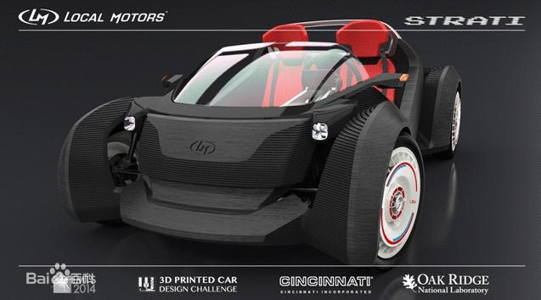


3D打印技术

Slide 14
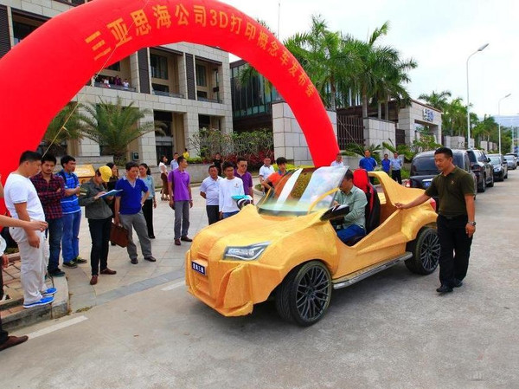
中国第一辆三D打印汽车
2015年3月24日，国内首台3D打印概念
汽车在海南三亚发布。

Slide 15
2012年财政年度美国再次增加了国家科学基金、国家标准和技术研究院实验室等重要科学部门预算，开发先进制造技术，并启动先进制造技术公会项目，该项目旨在采用公私合作伙伴方式来增加制造业研发投资，缩短从创新到投放市场的周期，以尽快抢占新一轮全球经济增长过程中的高端产业和价值链中的高端环节。目前，美国已经正式启动高端制造计划，积极在纳米技术、高端电池、能源材料、生物制造、新一代微电子研发、高端机器人等领域加强攻关 。
为落实振兴制造业的战略，奥巴马政府在2012年宣布出资10亿美元，打造一个全国制造业创新网络，首批包括15个创新研究所。该网络以政府与产、学界合作的方式，通过共同投资有广泛应用的先进制造业技术，加速创新，缩小从基础研究、产品研发到产品制造和商业化之间的差距。未来10年创新研究所数量将增加到45个。
西门子“学徒2000”计划
IBM 2011年启动的“早期学院给高中技术之路计划”
日本制造
“行政指导”和“产业政策”
英国“高价值制造”
研发集中于高端领域

Slide 16
“新工业法国”计划
新工业法国”计划定位明确，那就是用10年时间让法国重振工业强国雄风。该计划梳理出34个项目作为法国工业复兴的支点，从大数据到云计算，从新一代高速列车到电动飞机，从智能纺织到未来工厂 。
德国“工业4.0”战略
“工业4.0”战略是在2013年4月举行的德国汉诺威工业博览会上正式推出的。这一项目是2010年7月德国政府《高技术战略2020》确定的十大未来项目之一，旨在支持工业领域新一代革命性技术的研发与创新。德国希望应用物联网等技术提高德国制造业水平，使德国在新一轮工业革命中占领先机，从而确保“德国制造”的未来。
简而言之，“工业1.0”是蒸汽时代，“工业2.0”是电气化时代，“工业3.0”是信息化时代，“工业4.0”则是利用信息化技术促进产业变革的时代，也就是智能化时代。

Slide 17
德勤有限公司(德勤全球)全球消费与工业产品行业携手美国竞争力委员会近日联合发布的《2016全球制造业竞争力指数》报告称，2016年中国全球制造业竞争力排名第一，预计未来五年内，美国有望成为全球最具竞争力的制造业大国。
受访的企业首席执行官一致认为，先进的制造技术将是释放未来竞争力的关键。预测分析、物物相连的网络(也称“物联网”)、智能产品和智能工厂为特征的“工业4.0”，以及先进的材料，都是全球制造业竞争力发展的至关重要的因素。

Slide 18
三、全面建成小康社会
1、全面建成小康社会是实现中国梦的关键一步
2、全面建成小康社会的目标任务
一是经济持续健康发展。
二是人民民主不断扩大。
三是国家文化软实力显著增强。
四是人民生活水平全面提高。
五是资源节约型、环境友好型社会建设取得重大进展。

Slide 19
四、全面深化改革
1、改革进入攻坚期和深水区
一是当代中国的改革在激烈的国际竞争中进行，处于迎接世界挑战、实现更大发展的重要时期。
二是改革需要解决的问题格外艰巨。
三是实现全面小康社会的目标，对全面深化改革提出了更加迫切的要求。
2、全面深化改革的目标和任务
完善和发展中国特色社会主义制度，推进国家治理体系和治理能力现代化，是全面深化改革的总目标。
加快发展社会主义市场经济、民主政治、先进文化、和谐社会、生态文明，是全面深化改革的具体目标和工作任务。
进一步解放思想、解放和发展社会生产力、解放和增强社会活力，是全面深化改革的根本任务。
经济体制改革是全面深化改革的重点，核心是处理好政府和市场的关系，使市场在资源配置中起决定性作用和更好发挥政府作用。

Slide 20
3、全面深化改革的原则和方法
必须坚持正确的方向。
必须坚持问题导向。
必须切实遵循改革内在规律。
必须把改革措施落到实处。

